Slide 1


Slide 2


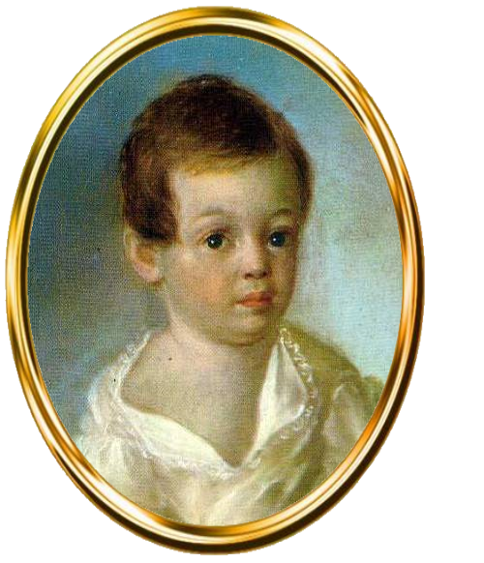
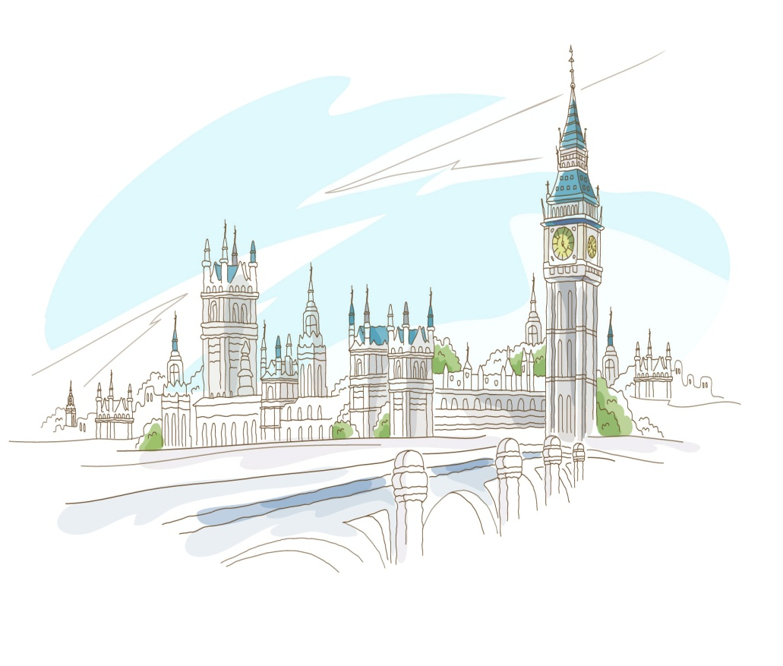
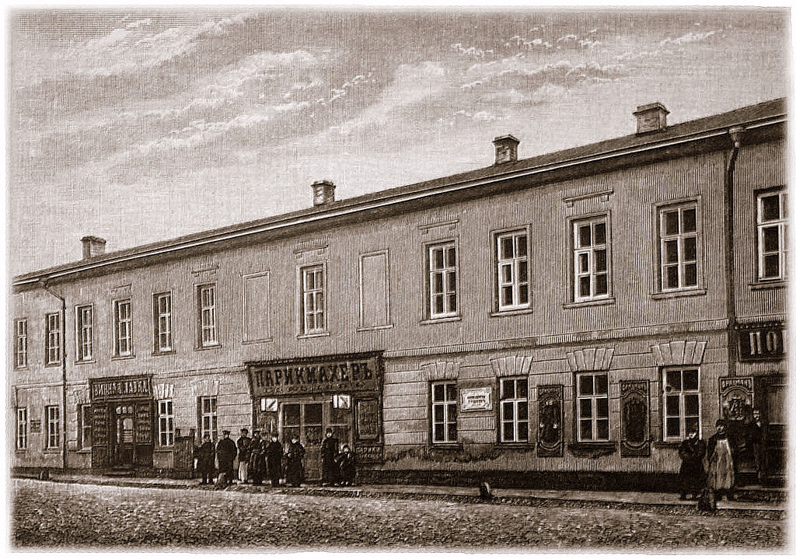
Москва
О.С Пушкін народився
6 червня 1799 року
в Москві на Німецькій вулиці.
Презентація Дорох Г.В. – учителя зарубіжної літератури ЗШ І-ІІІст. №20 м.Вінниці

Slide 3
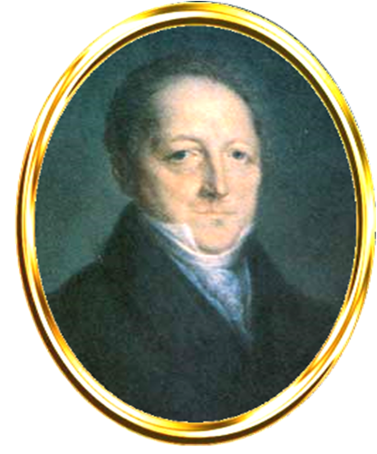

Батько,Сергій Львович Пушкін,
відставний майор.
Він був високоосвіченою людиною: досконало володів французькою мовою, мав велику бібліотеку, знав напам’ять безліч поезій та умів їх гарно декламувати, сам писав вірші, любив театр, музику.
Рід Пушкіних належав до старовинного дворянського роду, що брав свій початок у XIII столітті. Його бабуся походила з роду Ржевських, відомого ще з часів Київської Русі.

Slide 4
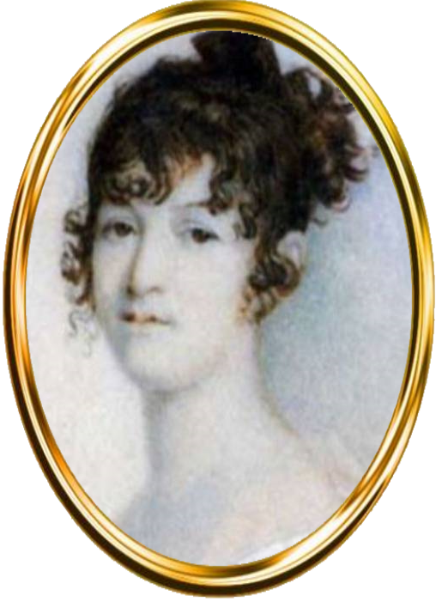
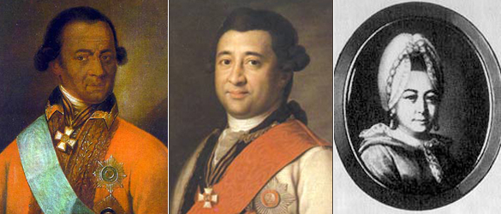
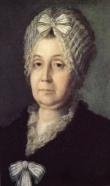
Мати, Надія Осипівна, була онукою Абрама Петровича Ганнібала, хрещеника й вихованця Петра I,
«арапа Петра Великого».
Абрам Петрович
Ганнібал
Іван Абрамович
Ганнібал
Марія Олексіївна
Пушкина

Slide 5
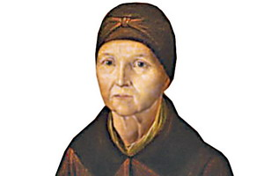
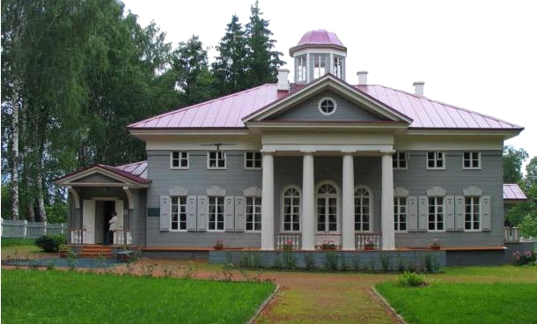
Захарово
Дитинство поета пройшло у Москві та Захаровому, помісті бабусі Марії Олександрівни Ганнібал.
Саме їй та няньці Орині Родіонівні маленький Олександр зобов’язаний першими яскравими враженнями від російських народних казок.

Slide 6
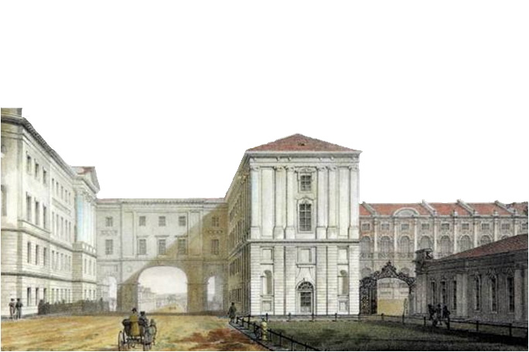
Санкт-Петербург
Царськосельський ліцей
Влітку 1811 року дванадцятирічного Олександра віддали до Царськосельського Ліцею — закритого навчального закладу для дітей дворян, яких мали підготувати для державної служби.

Slide 7
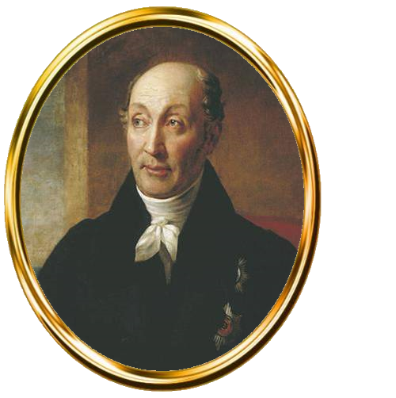
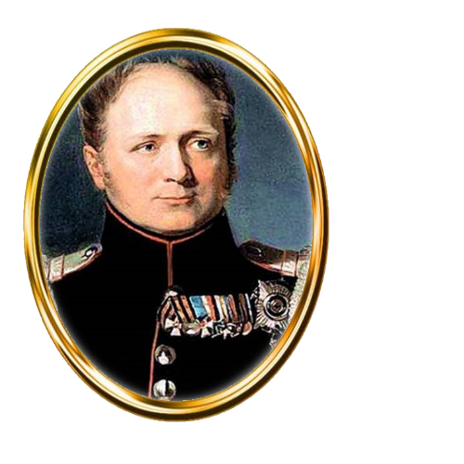
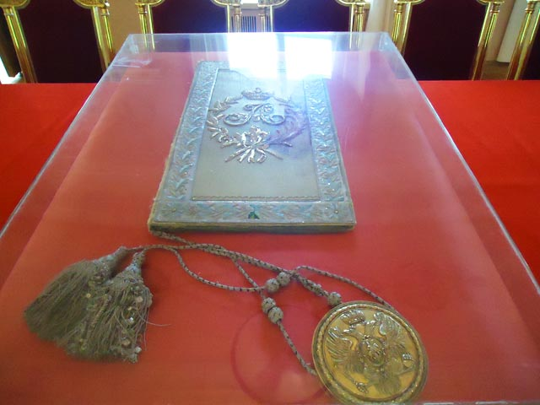
Ідея створення Ліцею належала видатному державному діячеві, головному радникові імператора
М.М. Сперанському.
Він став автором програми нової школи.
Височайша грамота, дарована Імператорському Царскосельському Ліцею Олександром І

Slide 8
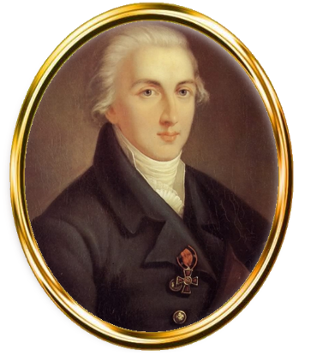
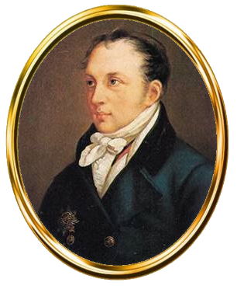
ад'юнкт-професор моральних і політичних наук у Царьскосільському ліцеї. Улюблений викладач перших ліцеїстів
Керівники Ліцею
Василь Федорович Маліновський Перший директор Царскосельського лицею (1811 — 1814).
Єгор Антонович Енгельгардт
Директор Царскосельського лицею (1814 — 1823).
Саме він подарував всім випускникам першого випуску чавунні каблучки – символ непереборної дружби і пам’яті.

Slide 9
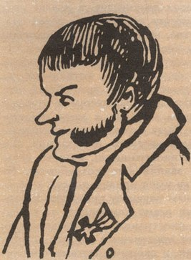
Кращі викладачі Ліцею
Олександр Петрович Куніцин
Професор моральних та політичних наук (1811 - 1820). У Ліцеї читав 12 предметів , улюблений викладач перших ліцеїстів.
Куницыну дань сердца и вина!
Он создал нас, он воспитал наш пламень,
Поставлен им краеугольный камень,
Им чистая лампада возжена…
Куніцин. Малюнок
Олексія Ілічевського

Slide 10
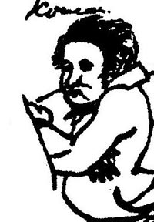
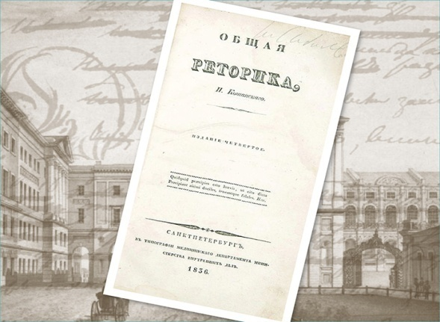
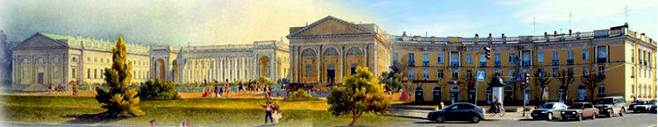
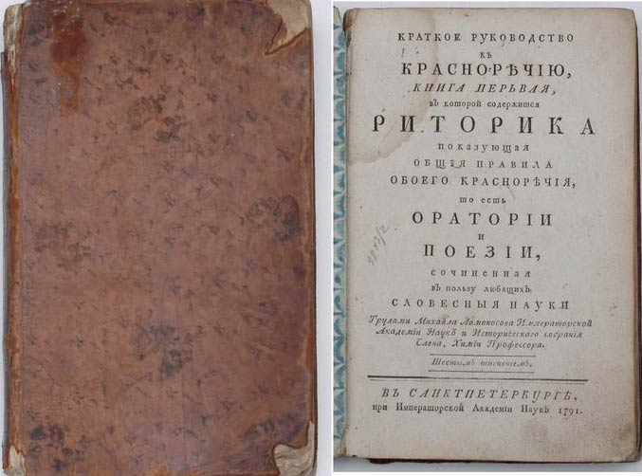
Микола Федорович Кошанський
Професор російської та латинської словесності , доктор філософії
і вільних мистецтв.
Олександр Іванович Галич
Виклачач латинської та російської словесності,
професор Петербурзького
університету.

Slide 11
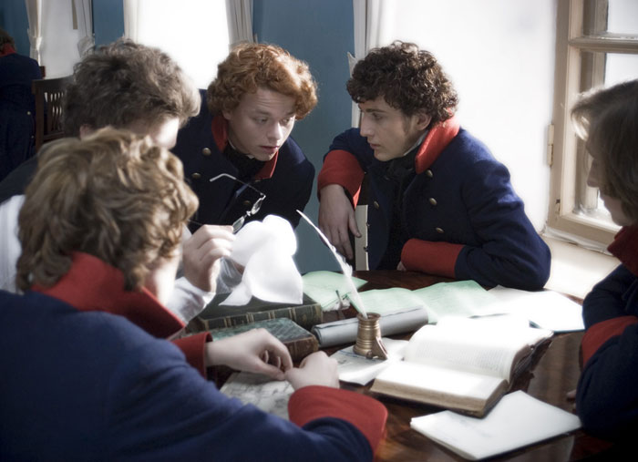

Протягом 6 років навчання ліцеїсти повинні були опанувати такі предмети:
моральні (Закон Божий, етика, логіка, право, економіка);
словесні (російська, французька, латинська, німецька мови, риторика);
історичні (російська і всесвітня історія, географія);
математичні (математика, фізика, статистика);
витончені мистецтва і гімнастичні вправи (чистописання, малювання, танці, фехтування,верхова їзда, плавання).

Slide 12
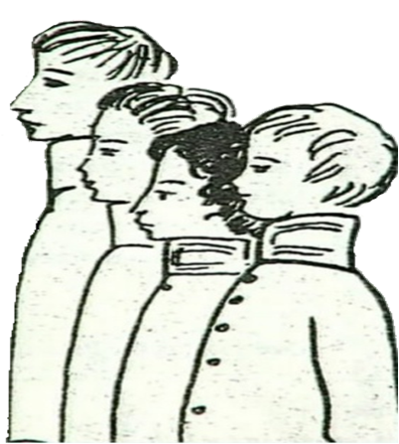

Режим дня
6.00 – підйом, сніданок.
7.00–9.00 - лекції.
9.00 – чай.
10.00 – прогулянка.
10.00-12.00 – лекції.
12.00-13.00 – прогулянка.
13.00 – обід.
14.00-15.00 – чистописання або малювання.
15.00-17.00 – лекції.
17.00-18.00 – чай прогулянка.
19.00 – повторення уроків.
20.30 – вечеря.
21.00-22.00 – вечірня молитва, сон.
По середам та п’ятницям – танці або фехтування, по суботам – баня.

Slide 13
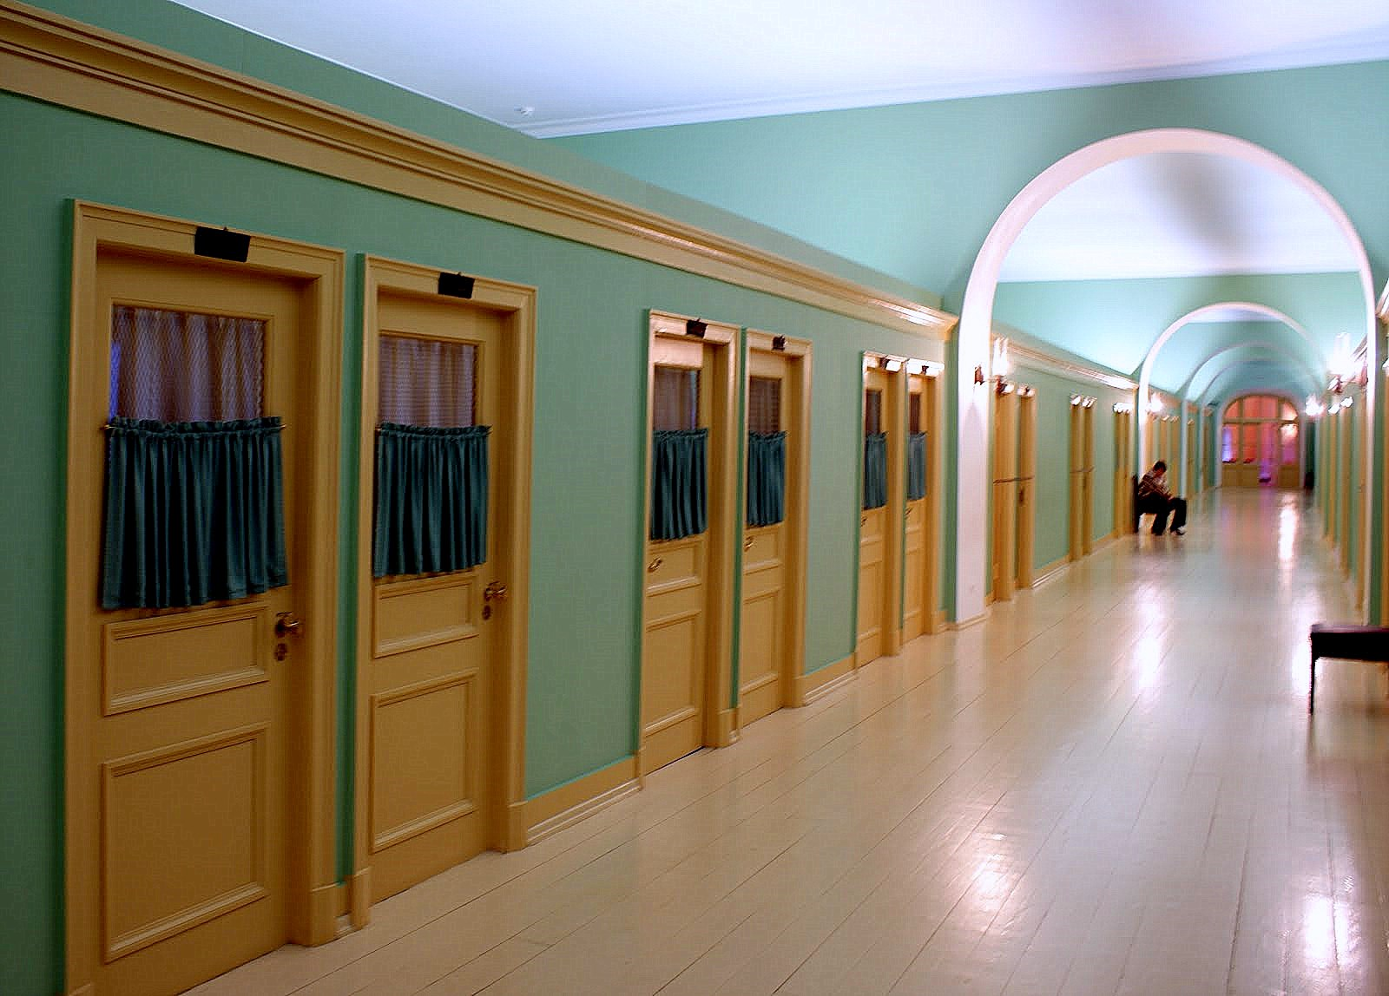
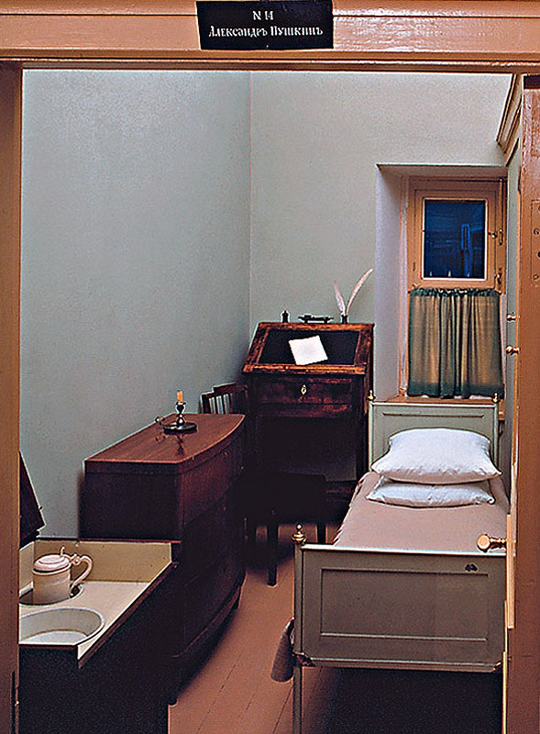

Slide 14
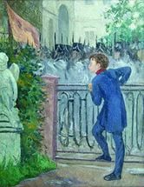
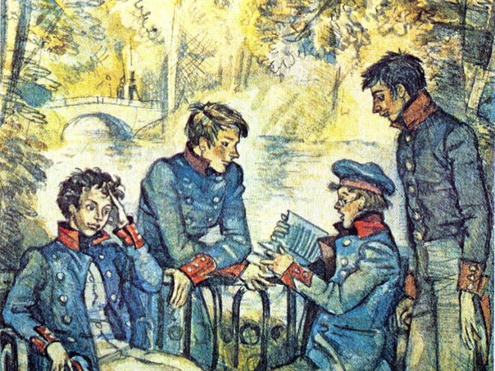
Узяття 1812 року французами Москви ставило під загрозу безпеку Петербурга. Через великий потік солдатів, що прямували повз Царське Село, у ліцеї запанував ліберальний дух.
Ліцеїсти видавали рукописні журнали: «Вісник»,
«Ліцейський мудрець».

Slide 15
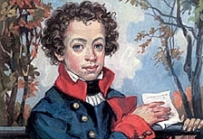
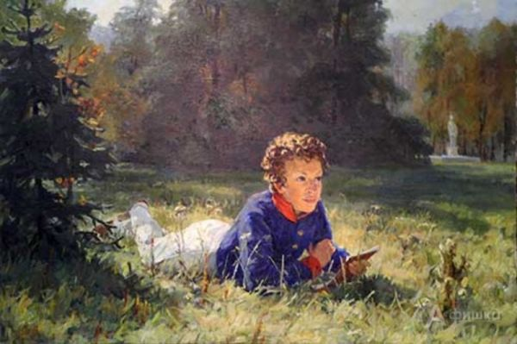
У Ліцеї Пушкін почав писати вірші. Перший його вірш був опублікований 1814 року і називався
«К другу стихотворцу».
Юний автор намагався приховати своє прізвище
і тому підписався
«Н. К. Ш. П.»
(Якщо читати справа наліво, то вийде прізвище Пушкін без голосних).

Slide 16
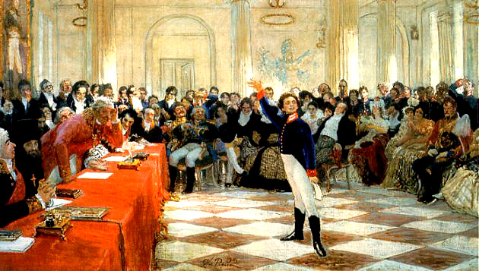
На іспиті з російської словесності 1815 року юнак читав вірш «Воспоминание в Царском Селе», який вразив присутнього на екзамені патріарха російських поетів Г.Р. Державіна. Відомий поет віщував йому блискуче майбутнє.
Старик Державин нас заметил,
И в гроб сходя, благословил.
І.Репін “Пушкін на ліцейському екзамені”

Slide 17
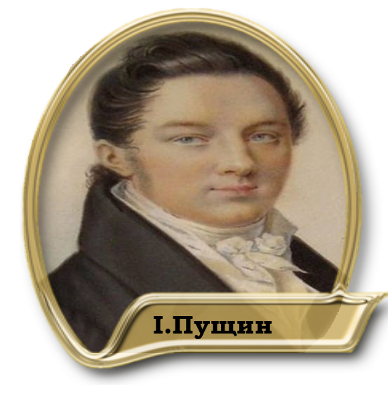
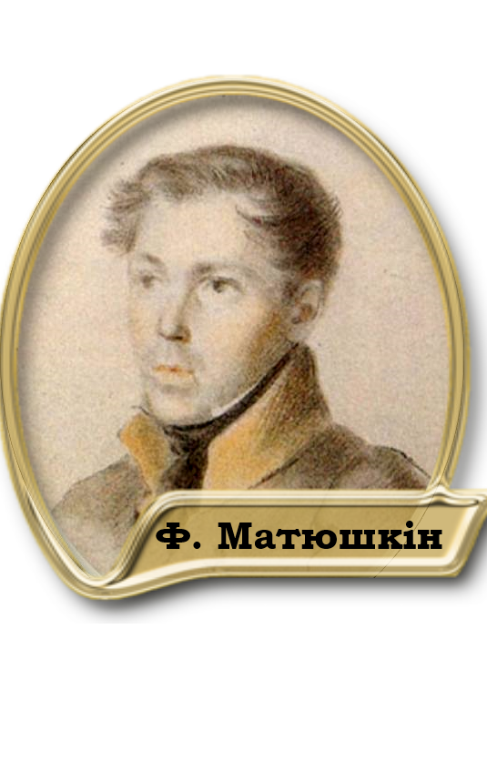
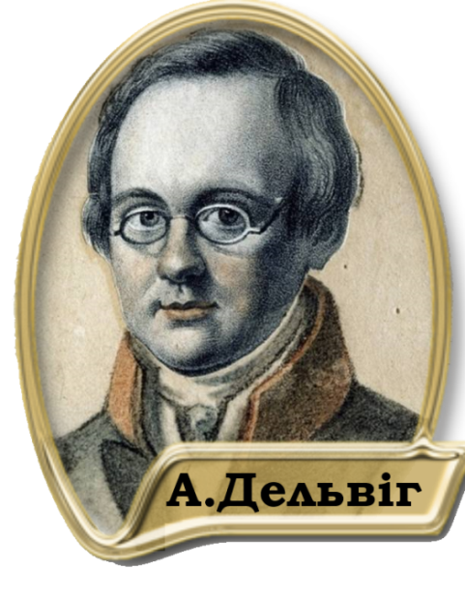
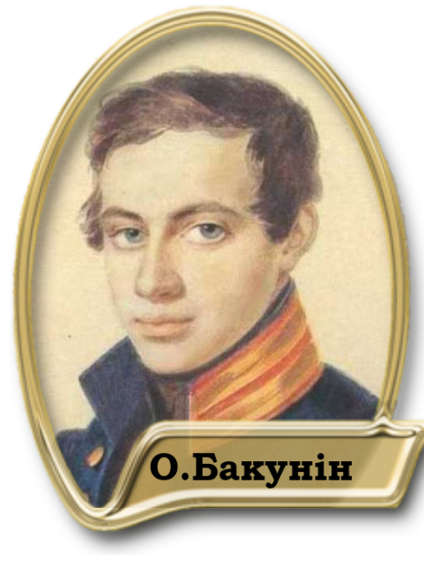
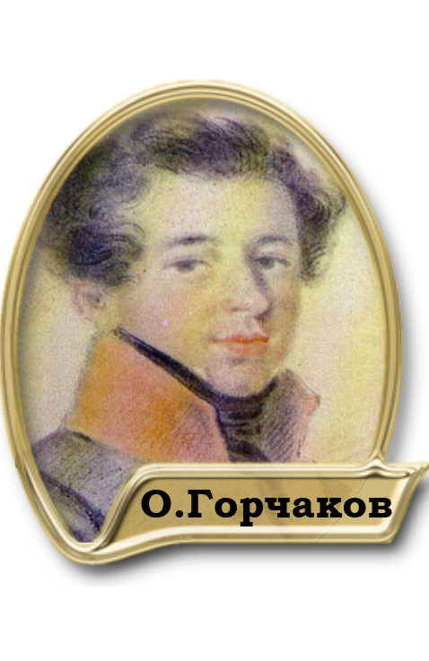
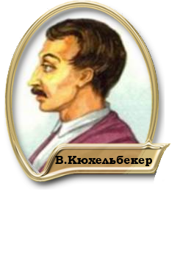
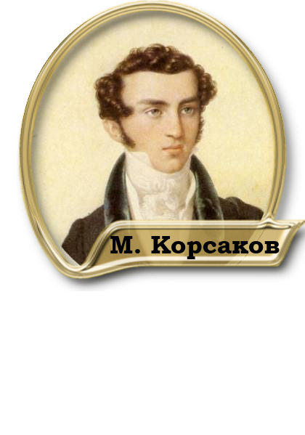
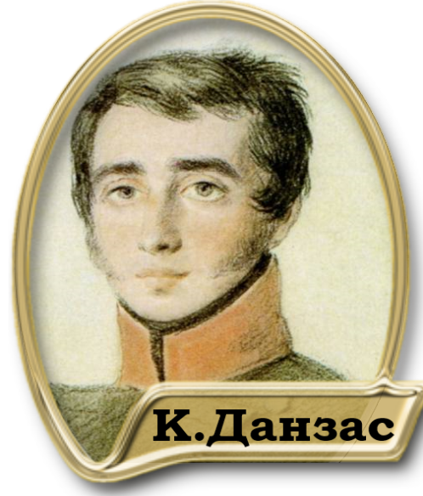
Друзі-ліцеїсти

Slide 18

У день випуску всі вони поклялися у вічній дружбі, обмінялися чавунними каблучками і вирішили зустрічатися кожного року 19 жовтня.
Шесть лет промчались, как мгновенье,
В объятьях сладкой тишины,
И уж Отечества призванье
Гремит нам: шефствуйте, сыны! Постимся, братья! Руку в руку! Обнимемся в последний раз.

Slide 19
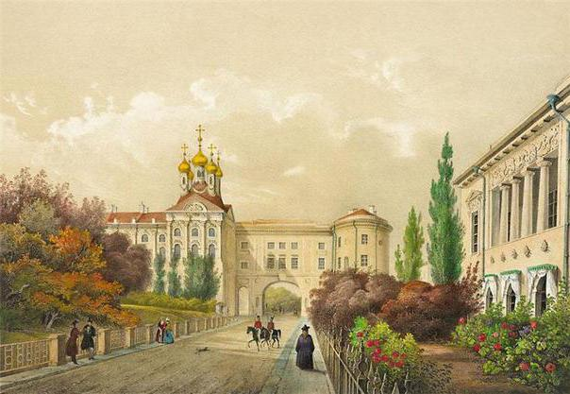
Друзья мои, прекрасен наш союз!
Он, как душа, неразделим и вечен — Неколебим, свободен и беспечен, Срастался он под сенью дружных муз. Куда бы нас ни бросила судьбина
И счастие куда б ни повело,
Все те же мы: нам целый мир чужбина; Отечество нам Царское Село.

Slide 20

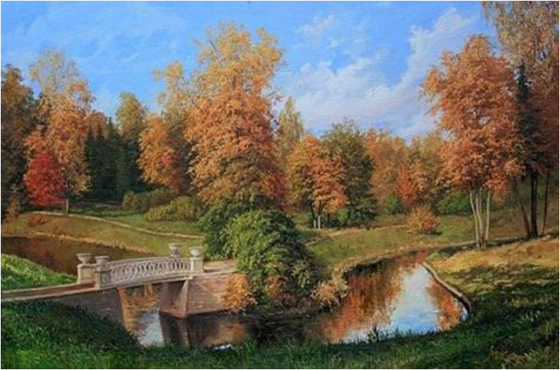
“19 жовтня 1825 року ”
Чому Пушкін розпочинає твір описом осіннього пейзажу?
Роняет лес багряный свой убор,
Сребрит мороз увянувшее поле,
Проглянет день как будто поневоле
И скроется за край окружных гор.
Фон, на якому розкривається світ спогадів і почуттів ліричного героя.
Згадка про час створення Ліцею – 19 жовтня
1811 року

Slide 21
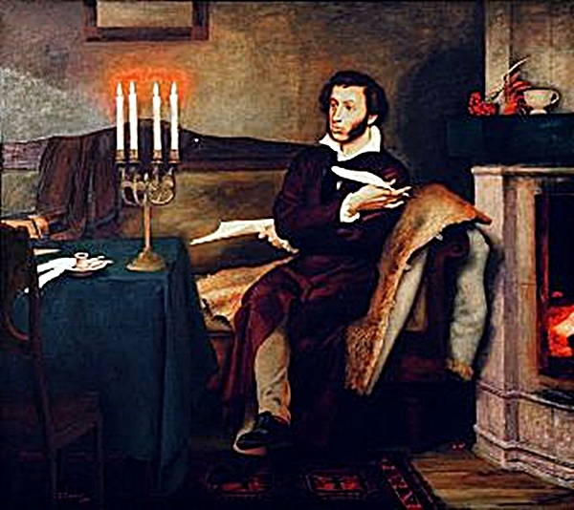
Визначте причини печалі ліричного героя.
Чому його душа не очікує нічого милого, доброго?
Печален я: со мною друга нет,
С кем долгую запил бы я разлуку,
Кому бы мог пожать от сердца руку
И пожелать веселых много лет.
Я пью один; вотще воображенье
Вокруг меня товарищей зовет;
Знакомое не слышно приближенье,
И милого душа моя не ждет .

Slide 22
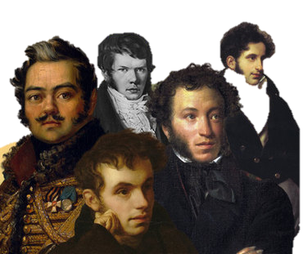
Біографічна довідка
Після закінчення Ліцею Пушкін стає учасником літературних товариств «Арзамас» та «Зелена лампа», де читає оду «Вольність», поезії «Село», «До Чаадаєва».
За ним утверджується слава поета-вільнодумця. Це призвело до того, що молодого митця заслали спочатку на південь. З 1820 р. по 1824 р. він перебував на Україні (Києві, Одесі, Катеринославі, Кам’янці) та Бесарабії. А потім його перевели на північ, у родовий маєток Михайлівське (1824-1826 ).

Slide 23
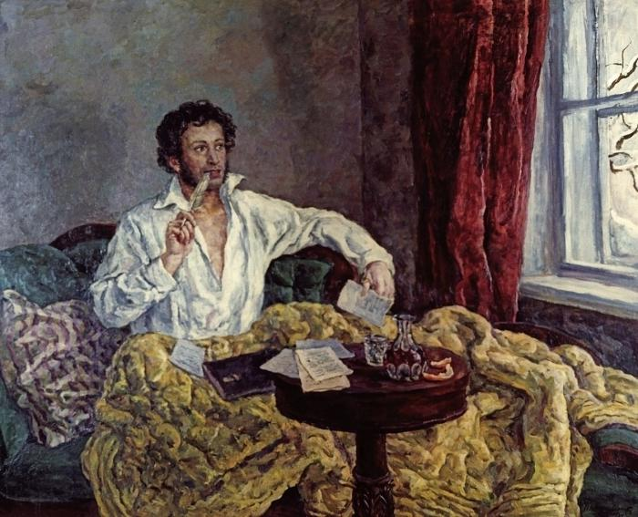
Чому поет не відчуває себе зовсім самотнім?
Я пью один, и на брегах
Невы
Меня друзья сегодня
именуют...
Які запитання його
турбують?
Но многие ль и там из вас пируют?
Ещё кого не досчитались вы?
Кто изменил пленительной привычке?
Кого от вас увлек холодный свет?
Чей глас умолк на братской перекличке? Кто не пришел? Кого меж вами нет?

Slide 24

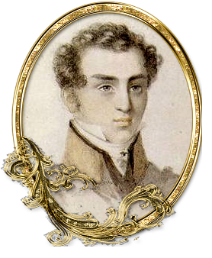
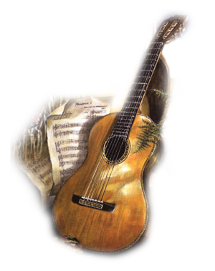
Микола Олександрович Корсаков
Чому Пушкін розпочинає свої роздуми про друзів-ліцеїстів зі згадки про Корсакова?
Поет, писав сатиричні та гумористичні вірші, прекрасно співав та грав на гітарі. Після закінчення Ліцею працював в російській місії В Римі. В Італії він захворів, помер у Флоренції.
1800-1820
Он не пришел, кудрявый наш певец,
С огнём в очах, с гитарой сладкогласной:
Под миртами Италии прекрасной
Он тихо спит…

Slide 25
Друзі О.Пушкіна у вірші «19 жовтня 1825 року»
Друг-ліцеїст | Рядки вірша
Микола Олександрович Корсаков Працював в російській місії в Римі. Помер у Флоренції. | Наш кучерявий не прийшов співець, Гітари вже не чути голосної: Під миртами Італії ясної Він тихо спить…

Slide 26
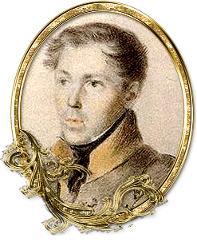
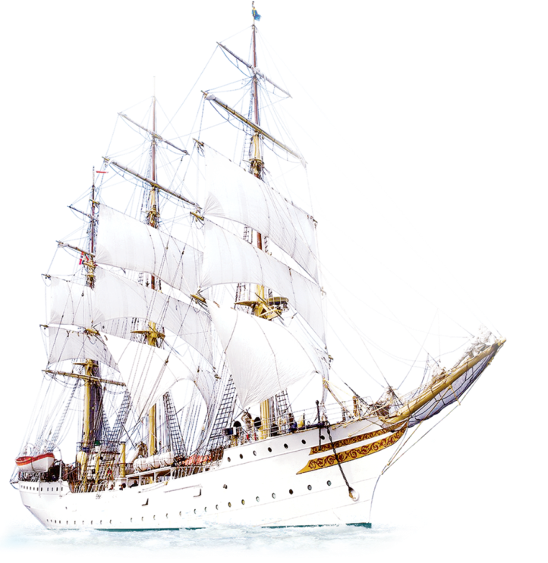
Федір Федорович Матюшкін
Що завадило Федору Матюшкіну прибути на зустріч ліцеїстів?
Морський офіцер, адмірал, мореплавець, дослідник, учасник навколосвітніх морських експедицій Головніна В.М.
1799-1872
Счастливый путь! С лицейского порога
Ты на корабль перешагнул шутя,
И с той поры в морях твоя дорога,
О, волн и бурь любимое дитя!

Slide 27
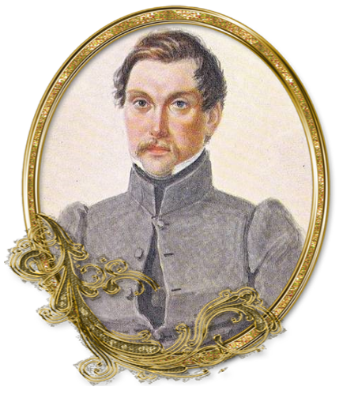
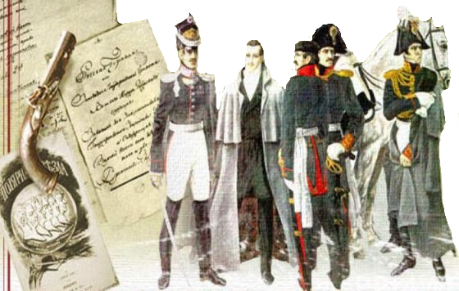
Іван Іванович Пущін
Як відвідини Пущіна змінили життя поета в Михайлівському?
Колезький асесор, суддя Московського надвірного суду, декабрист, один із засновників Північного товариства. Брав участь у повстанні на Сенатській площі, був засуджений до 20 років каторги.
1798-1859
Поэта дом опальный,
О Пущин мой, ты первый посетил;
Ты усладил изгнанья день печальный,
Ты в день его Лицея превратил.

Slide 28
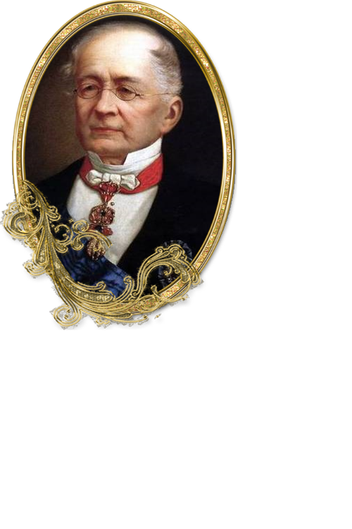

Горчаков Олександр Михайлович
За що Пушкін поважає
Олександра Горчакова?
Князь, російський дипломат і державний діяч, канцлер,
з 1856 року міністр закордонних справ, захисник національних інтересів у зовнішній політиці, реформатор.
1798 - 1883
Ты, Горчаков, счастливец с первых дней,
Хвала тебе — фортуны блеск холодный
Не изменил души твоей свободной:
Всё тот же ты для чести и друзей.

Slide 29
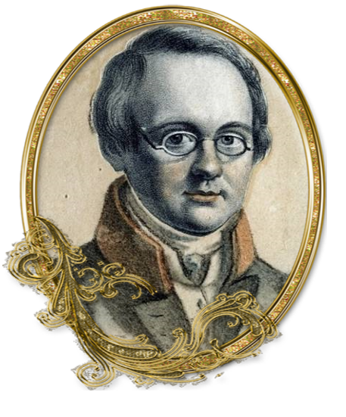

Антон Антонович Дельвіг
Яку роль в долі Пушкіна відіграв Антон Дельвіг?
Поет пушкінської доби, видавець,
помічник бібліотекаря Публічної бібліотеки.
За відвідування опального Пушкіна в Михайлівському був звільнений зі служби.
1798-1831
О Дельвиг мой: твой голос пробудил
Сердечный жар, так долго усыпленный,
И бодро я судьбу благословил.

Slide 30


Вільгельм Карлович Кюхельбекер
Чому В.Кюхельбекера Пушкін називає братом “по музі й долі” ?
Письменник, поет-романтик пушкінської доби, автор волелюбної лірики.
Декабрист, учасник повстання на Сенатській площі. Помер у засланні в Тобольську.
1797-1846
Опомнимся — но поздно! и уныло
Глядим назад, следов не видя там.
Скажи, Вильгельм, не то ль и с нами было,
Мой брат родной по музе, по судьбам?

Slide 31
Прокоментуйте за допомогою цитат, чому Пушкін пропонує підняти заздравну чашу за…
Ліцей
“ день нашого союзу ”
Вчителів
“ честь і юність нашу леліяли ”
Царя
“ він взяв Париж, він заснував Ліцей ”
Розкрийте сенс протиставлення ліричного героя Пушкіна невідомому другу-ліцеїсту, якому на схилі віку випаде останньому святкувати День ліцею.

